Slide 1
NHN 아카데미
AI Library
[NHN] 인공지능 기반 IoT 웹서비스 개발자 양성과정
Team 1
손재민, 조창희, 강병호, 김동건

Slide 2
목차
01. 프로젝트 개요
02. 프로젝트 팀 구성 및 역할
03. 프로젝트 수행 절차 및 방법
04. 프로젝트 수행 경과
05. 자체 평가 의견

Slide 3
01
프로젝트 개요
1
프로젝트 주제 및 선정 배경, 기획의도
주제:
AI 기반 도서 추천 및 도서관 정보 서비스
Spring AI와 LLM을 활용하여 자연어 질문으로 도서를 추천받고, 실시간 소장/대출 정보까지 통합 제공하는 스마트 도서관 플랫폼
선정 배경:
기존 도서관 서비스는 단순 키워드 검색에 그쳐 사용자의 독서 목적이나 관심사를 반영한 추천이 어려웠다. 또한 도서 검색과 도서관 소장 정보가 분리되어 있어, 읽고 싶은 책을 어디서 빌릴 수 있는지 한 번에 확인하기 어렵다. 이러한 불편함을 해소하고자 AI 기술을 도서관 서비스에 접목하였다.
기획 의도:
자연어 기반 도서 추천: 키워드가 아닌 ＂파이썬 입문할 때 보기 좋은 책 추천해줘” 같은 자연어 질문으로 개인화된 도서를 추천받을 수 있도록 RAG(검색 증강 생성) 기술을 적용
도서관 정보 통합: 도서관 정보나루 MCP Server를 연동하여 추천 도서의 소장 여부와 대출 가능 여부를 실시간으로 확인
다양한 접근 채널: 웹 UI 뿐 아니라 텔레그램 봇을 통해 언제 어디서나 도서 추천과 도서관 챗봇 서비스 이용 가능
사용자 피드백 기반 개인화: 추천 결과에 대한 좋아요/싫어요 피드백과 대출 이력을 분석하여 개인화된 추천 품질을 지속적으로 개선
리뷰 AI 요약: 다수의 리뷰를 AI가 자동으로 요약하여 도서 선택에 도움이 되는 핵심 정보를 제공

Slide 4
01
프로젝트 개요
2
프로젝트 내용
핵심 구현:
하이브리드 검색 시스템: 키워드 검색(PostgreSQL tsvector)과 벡터 검색(pgvector 코사인 유사도)을 병렬로 실행하고 RRF(Reciprocal Rank Fusion) 알고리즘으로 결합하여 검색 품질 증진
RAG 기반 도서 추천: 자연어 질문을 임베딩하여 하이브리드 검색으로 후보 도서를 추출하고, LLM(Gemini/Ollama/Local)이 관련성과 추천 이유를 생성
시맨틱 캐싱: 질문 임베딩 벡터의 코사인 유사도를 비교하여 유사한 질문에 캐시된 결과를 반환함으로써 AI 호출 비용을 절감
MCP Server 연동: 도서관 정보나루 API를 MCP Server로 노출하여 AI가 Tool Calling으로 도서 소장 여부, 대출 가능 도서관, 급상승 도서 등을 실시간으로 조회
리뷰 AI 요약: 사용자 리뷰를 LLM이 자동 요약하여 도서 상세 페이지에 제공하며, RabbitMQ 이벤트 기반으로 비동기 처리
개인화 추천: 사용자 피드백(좋아요/싫어요)과 대출 이력을 벡터화하여 선호도 점수를 산출하고 추천 결과에 반영
텔레그램 봇: 웹 UI 외에 텔레그램 채널을 통해 도서 추천 및 도서관 챗봇 서비스를 제공
훈련 내용 연관성:
학습한 Spring Boot 기반 백엔드 개발, PostgreSQL/pgvector를 활용한 데이터 관리, Spring AI를 통한 LLM 연동 및 RAG 구현, MCP 프로토콜 기반 외부 API 통합 등의 핵심 기술을 실제 서비스에 종합적으로 적용

Slide 5
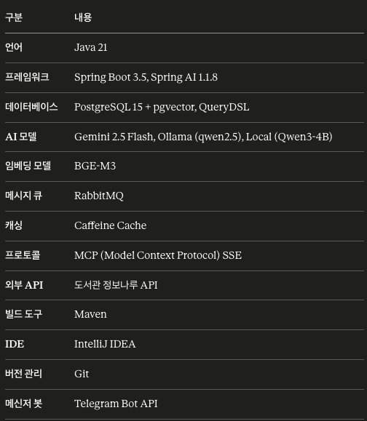
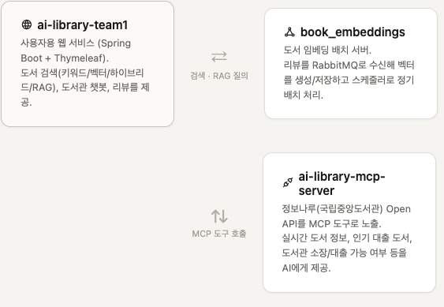
01
프로젝트 개요
3
활용 장비 및 재료 (개발 환경)
4
프로젝트 구조
5
활용 방안 및 기대 효과
공공 도서관, 사내 도서관, 학교 도서관 등 다양한 환경에 적용 가능하며, 자연어 기반 추천으로 도서 탐색 편의성을 높이고 MCP 표준 프로토콜 적용으로 외부 API 확장이 용이하다.
시맨틱 캐싱과 피드백 기반 개인화를 통해 AI 호출 비용을 절감하면서 추천 품질을 지속적으로 개선할 수 있다.

Slide 6
02
프로젝트 팀 구성 및 역할
훈련생 | 역할 | 담당 업무
조창희 | MCP Server | MCP 서버구현, ChatBot 기능 구현 MCP 서버에서 호출되는 Tool의 description 검토
김동건 | RabbitMQ-embedding Server | RabbitMQ를 사용한 Review AI Summary 최적화 Embedding Server 구현
손재민 | Book & Library Search | Keyword, Vector, Hybrid, RAG 검색 구현 초기 데이터 Batch Server 구현, 검색에 대한 Cache 구현
강병호 | Review, Feedback, Telegram service | Review AI Summary 구현 Telegram 연동 서비스 및 개인화 구현

Slide 7
03
프로젝트 수행 절차 및 방법
구분 | 기간 | 활동
데이터 구축 | 06/17(수) ~ 06/18(목) | CSV Batch 데이터 적재 , LIKE 기반 검색 구현 , 검색 API 개발, 인덱싱/전문검색 최적화
벡터 검색 도입 | 06/22(월) ~ 06/25(목) | pgvector 환경 구축, 임베딩생성 Batch, 자연어 검색, 하이브리드 검색
RAG 기반 AI응답 생성 | 06/25(목) ~ 06/28(일) | RAG 개념 적용, Context 구성, LLM 연동
AI 성능 비용 튜닝 | 06/24(수) ~ 06/29(금) | 성능/비용 문제 인식, Top-K 최적화, 시멘틱 캐싱, 리뷰 요약, 리뷰 RAG 연동
Telegram Bot UI 구축 | 06/24(수) ~ 06/27(토) | 봇 설정,RAG 검색 연동, 대화 관리/피드백 UI, 피드백 검색 통합
개인화 추천 시스템 | 06/26(금) ~ 06/29(월) | 벡터 임베딩 기초, 사용자 선호 벡터 학습, 개인화 랭킹, 콜드 스타트, 통합가이드
LLM 오케스트레이션 | 06/26(금) ~ 06/27(월) | 개요/시나리오, 단일 Function, 복수 Function 조합, 외부 API 연동
최종 통합 발표 준비 | 06/26(금) ~ 06/27(월) | 전체 가능 통합 테스트, 시연 시나리오 구성, 최종 보고서 작성
총 개발 기간 | 06/17(수) ~ 06/29(월) | -

Slide 8
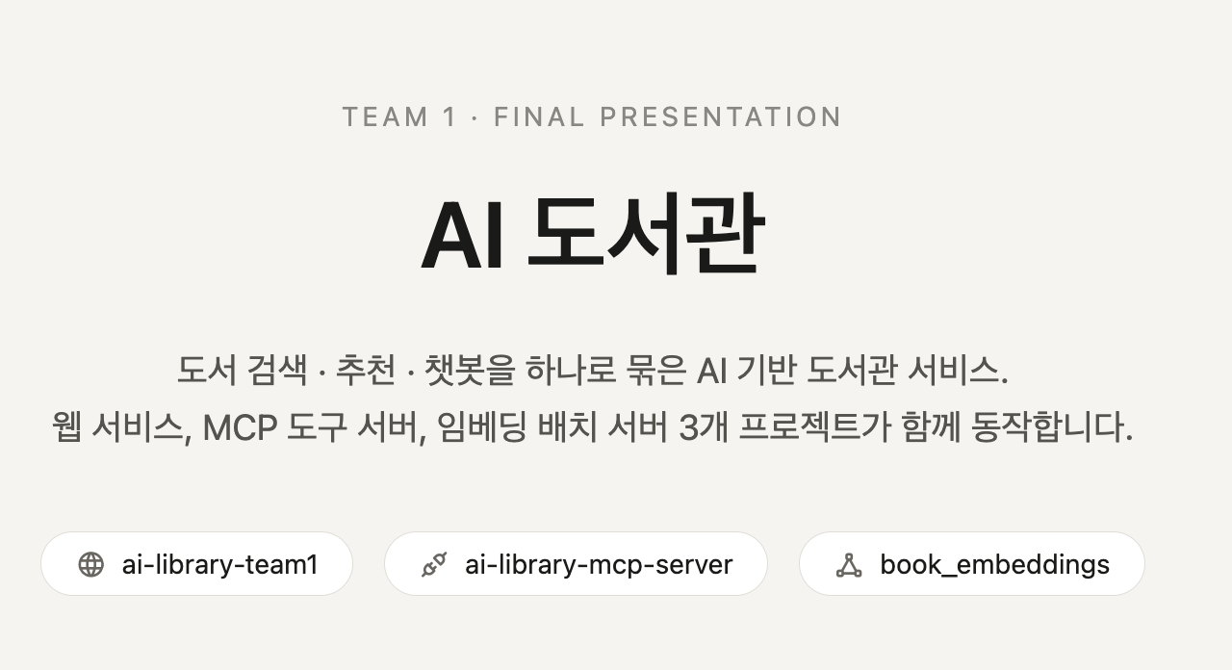
04
프로젝트 수행 경과

Slide 9
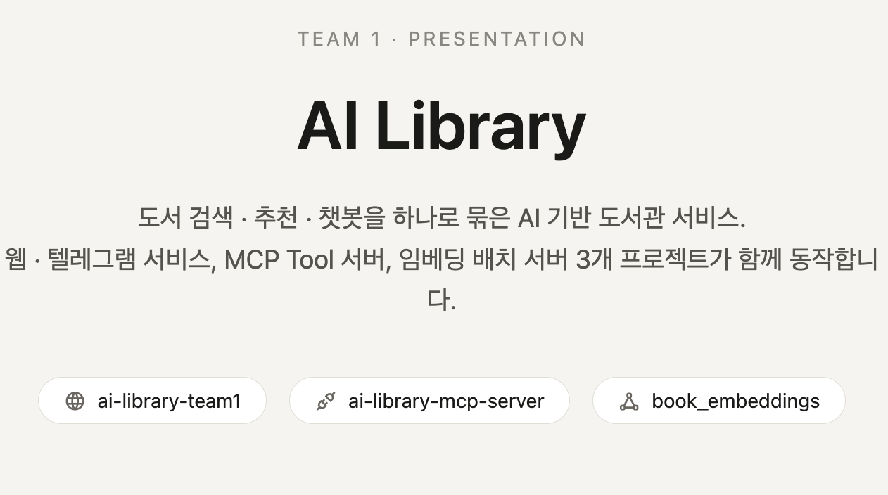
04
프로젝트 수행 경과

Slide 10
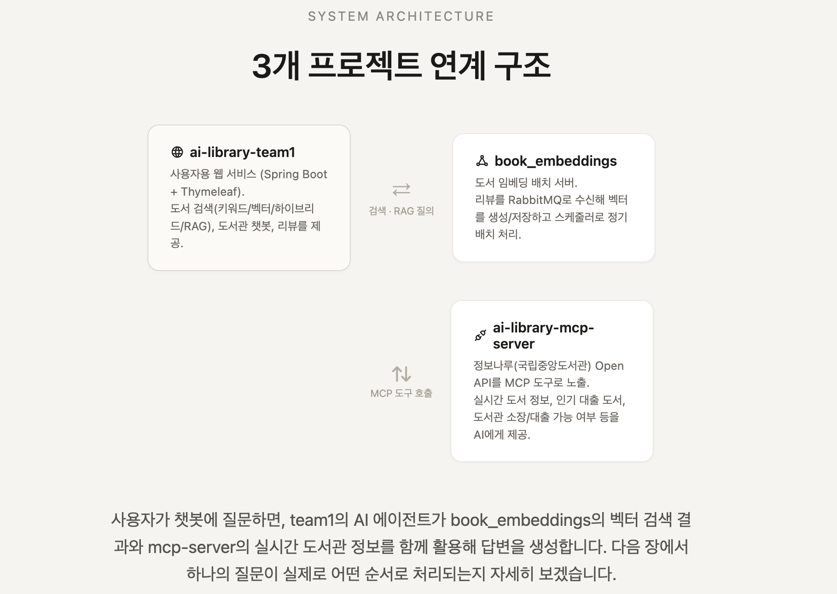
04
프로젝트 수행 경과

Slide 11
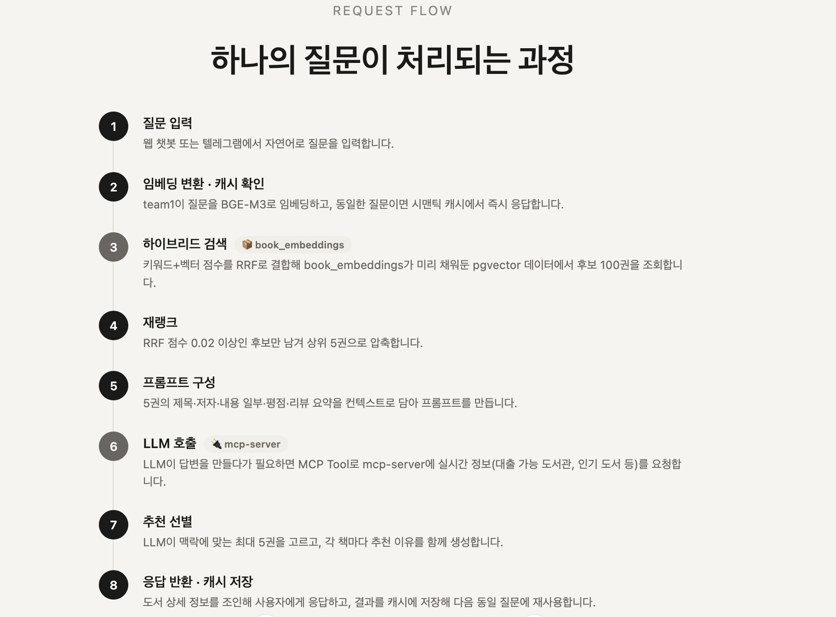
04
프로젝트 수행 경과

Slide 12
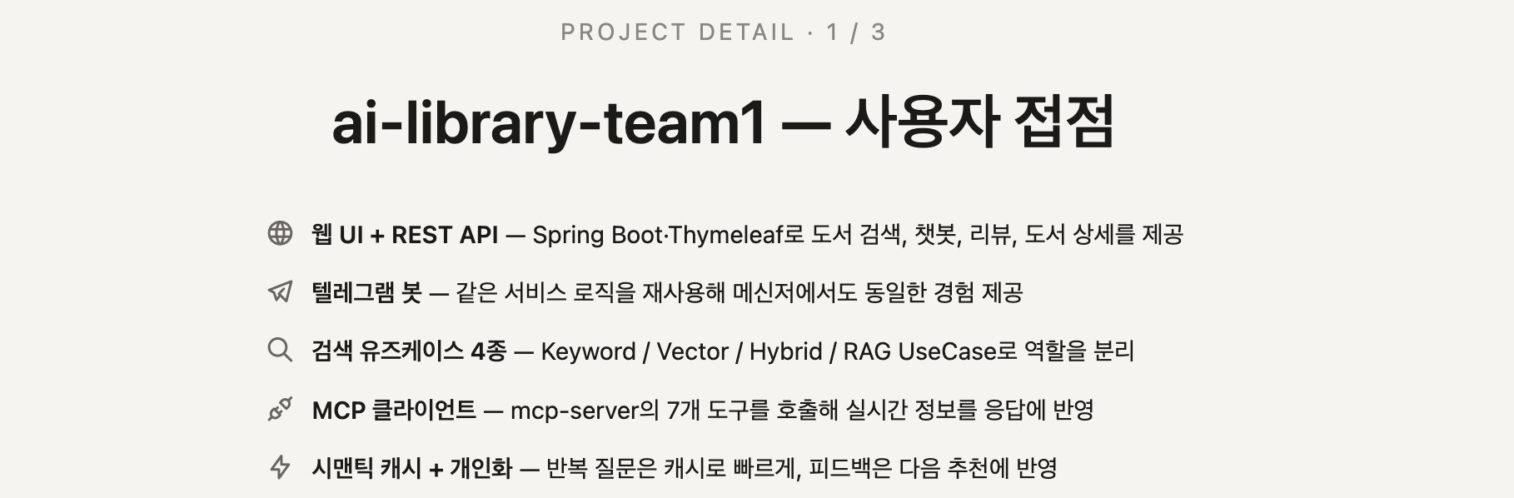
04
프로젝트 수행 경과

Slide 13
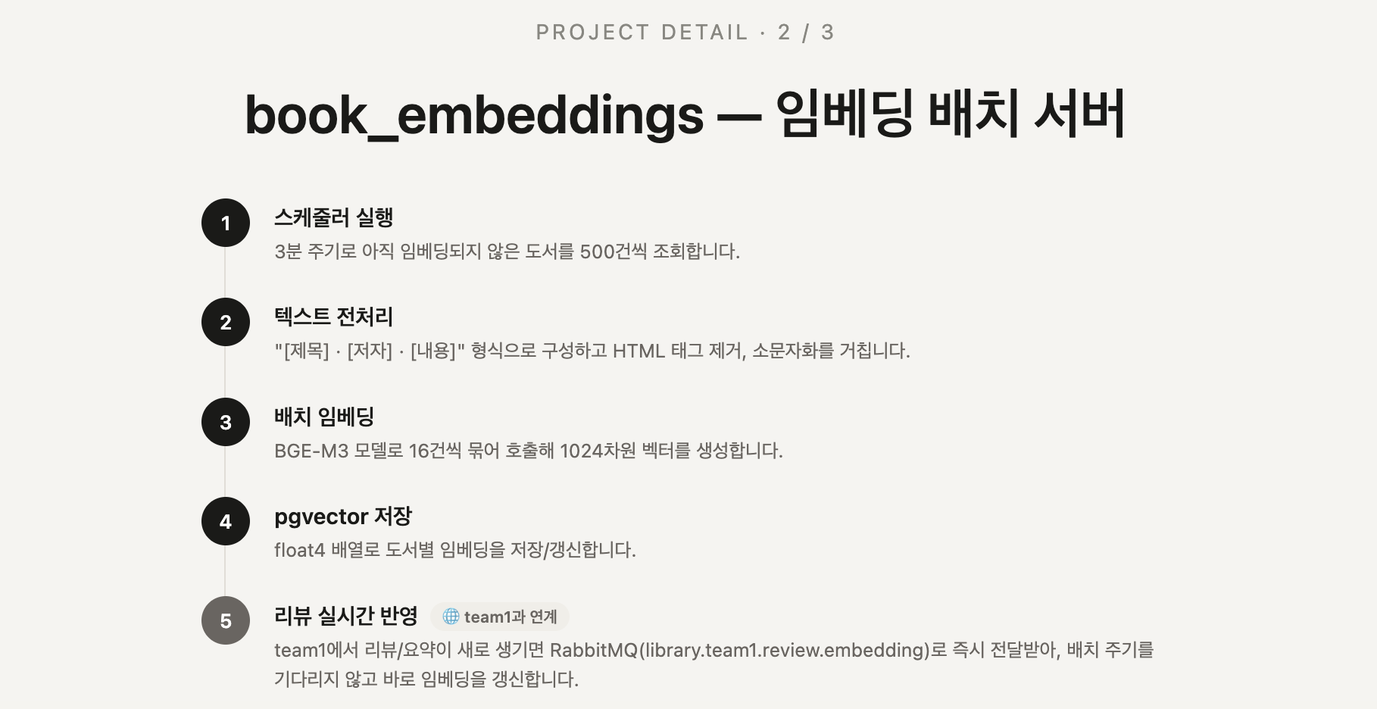
04
프로젝트 수행 경과

Slide 14
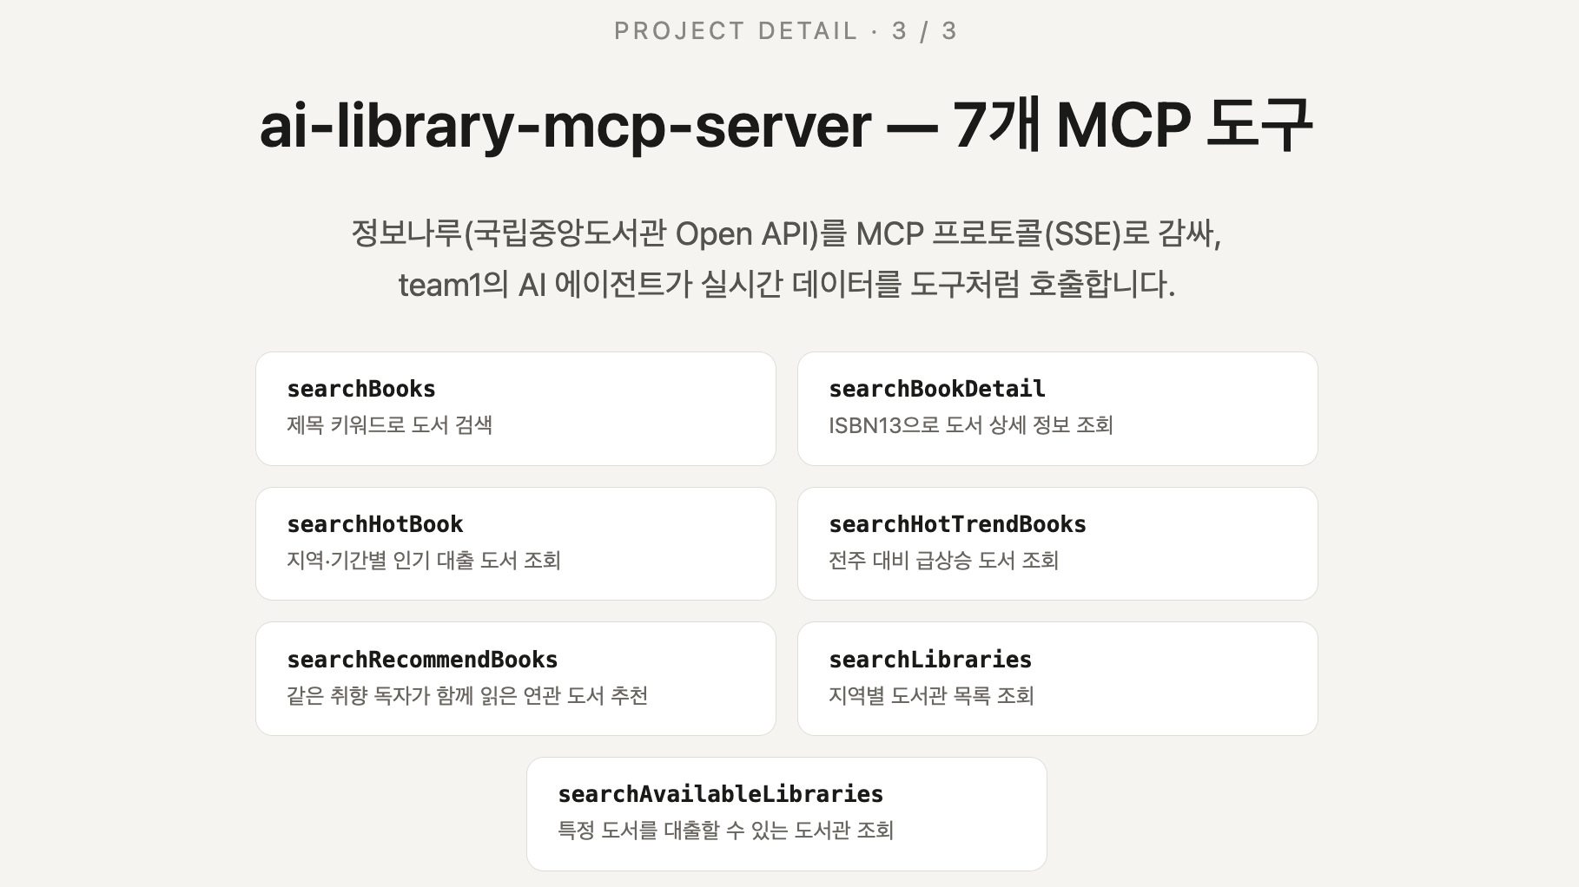
04
프로젝트 수행 경과

Slide 15
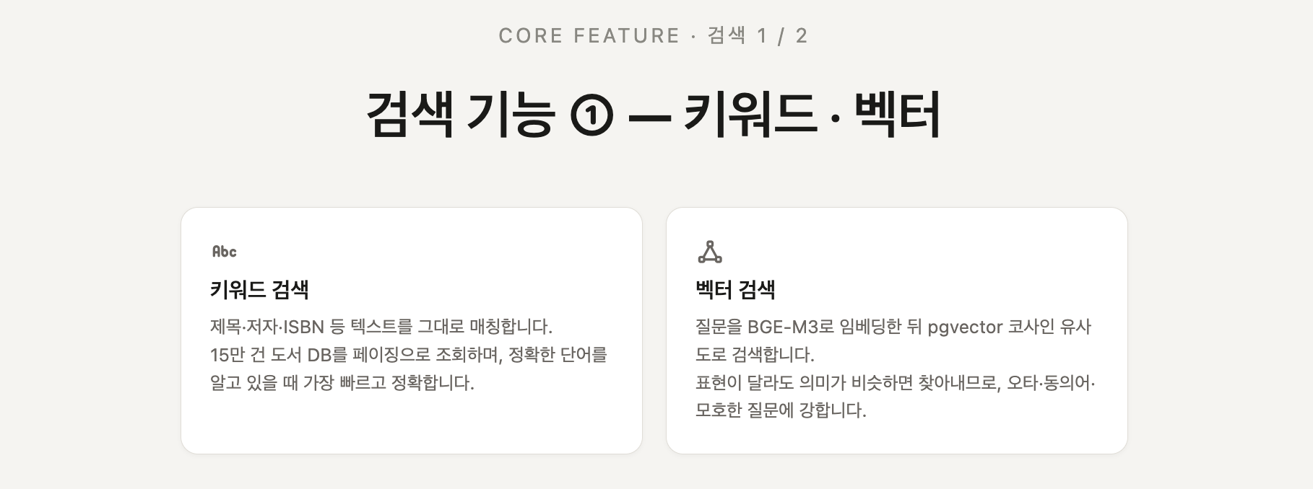
04
프로젝트 수행 경과

Slide 16
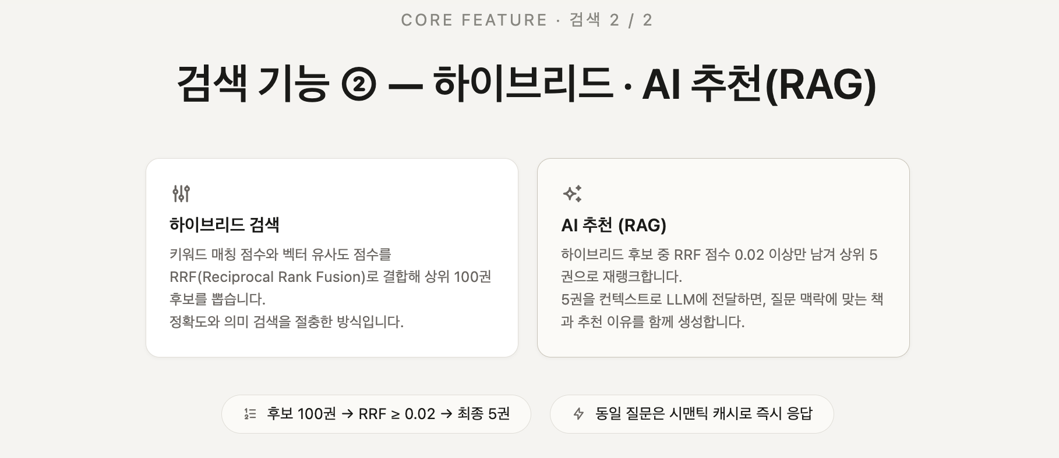
04
프로젝트 수행 경과

Slide 17
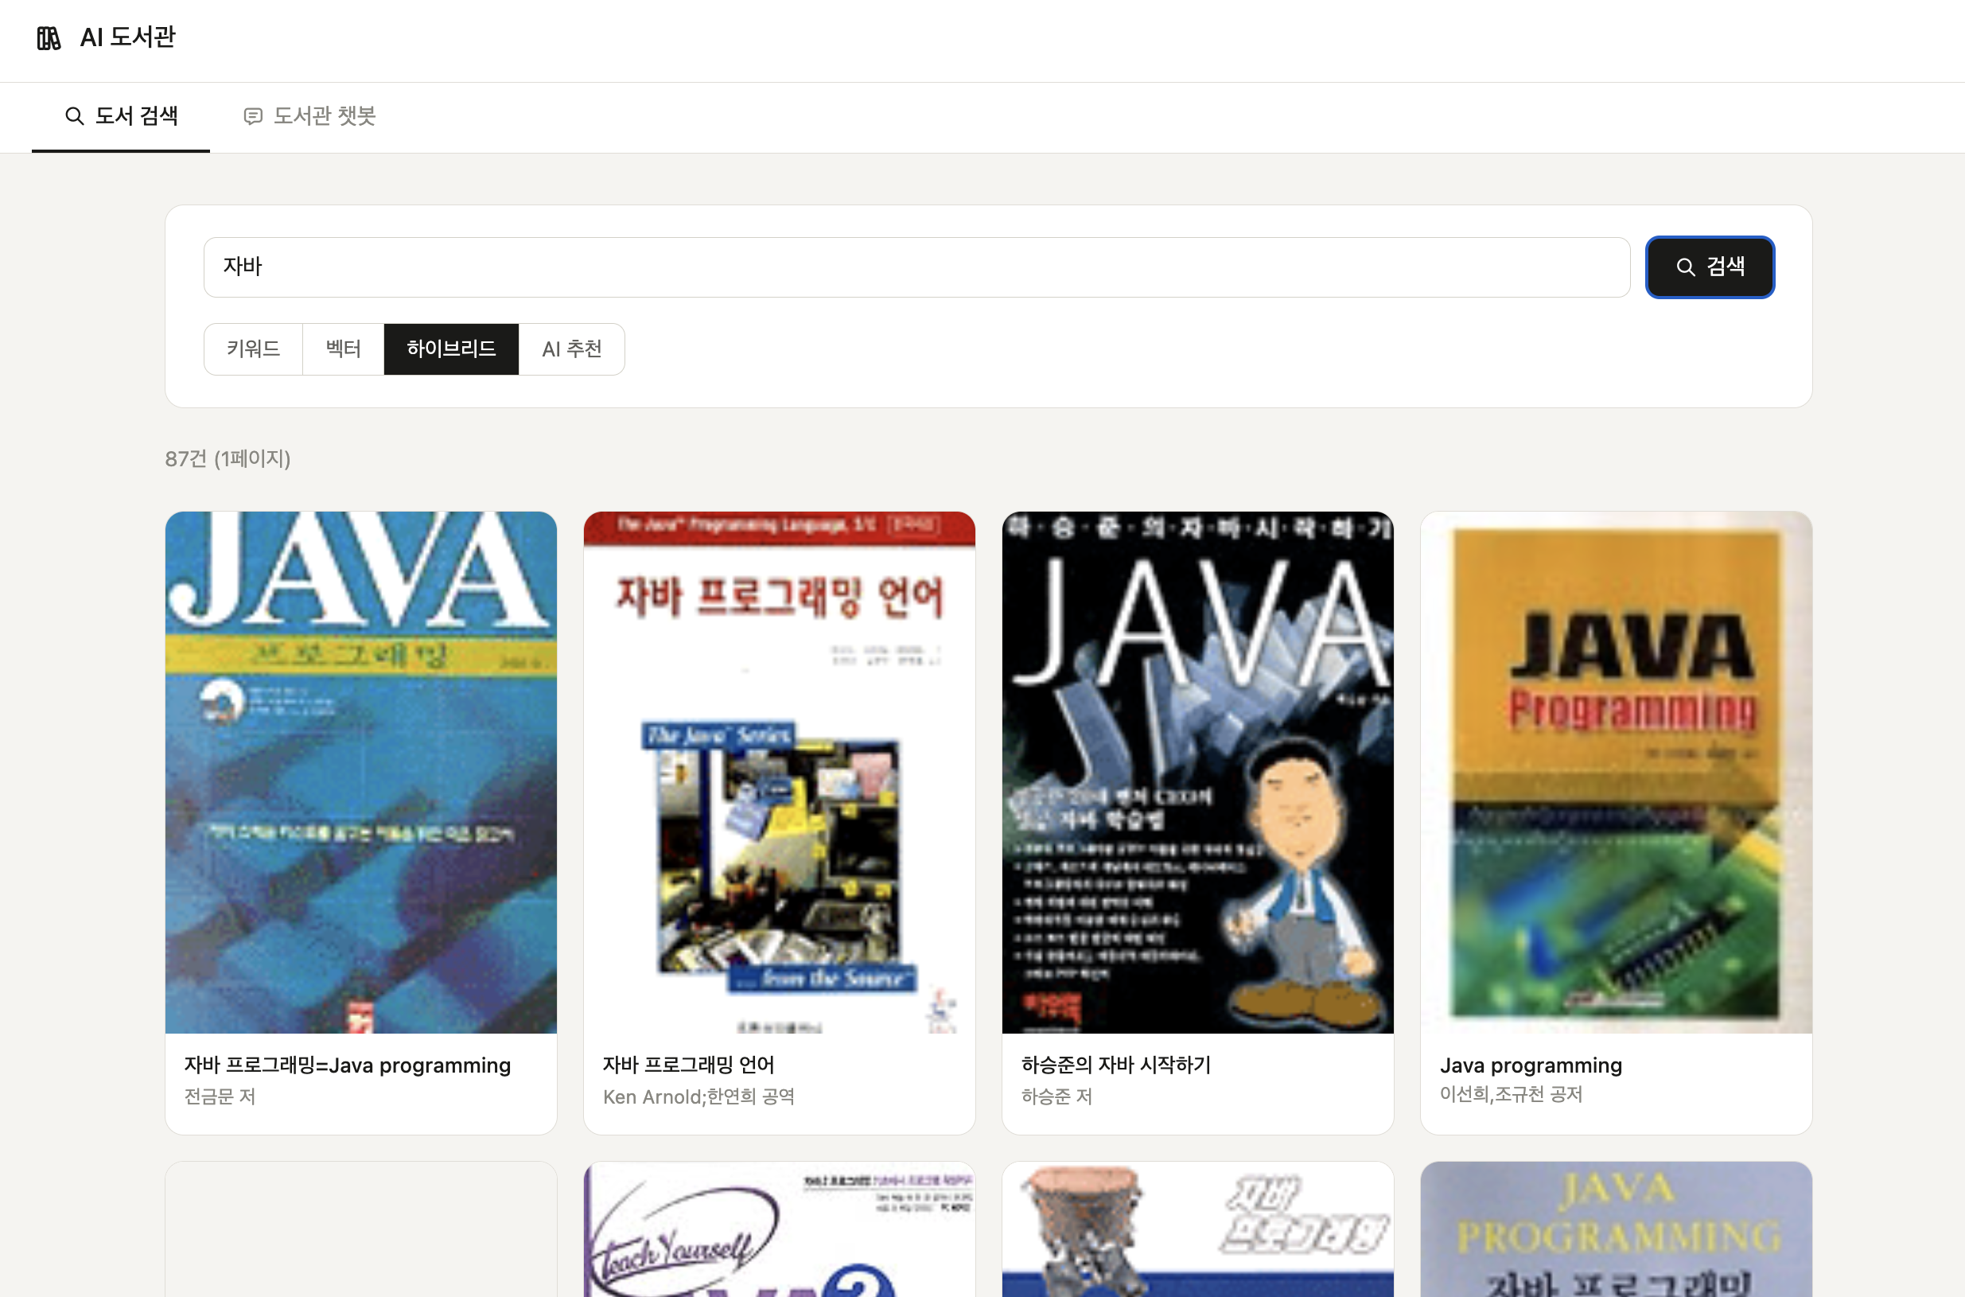
04
프로젝트 수행 경과

Slide 18
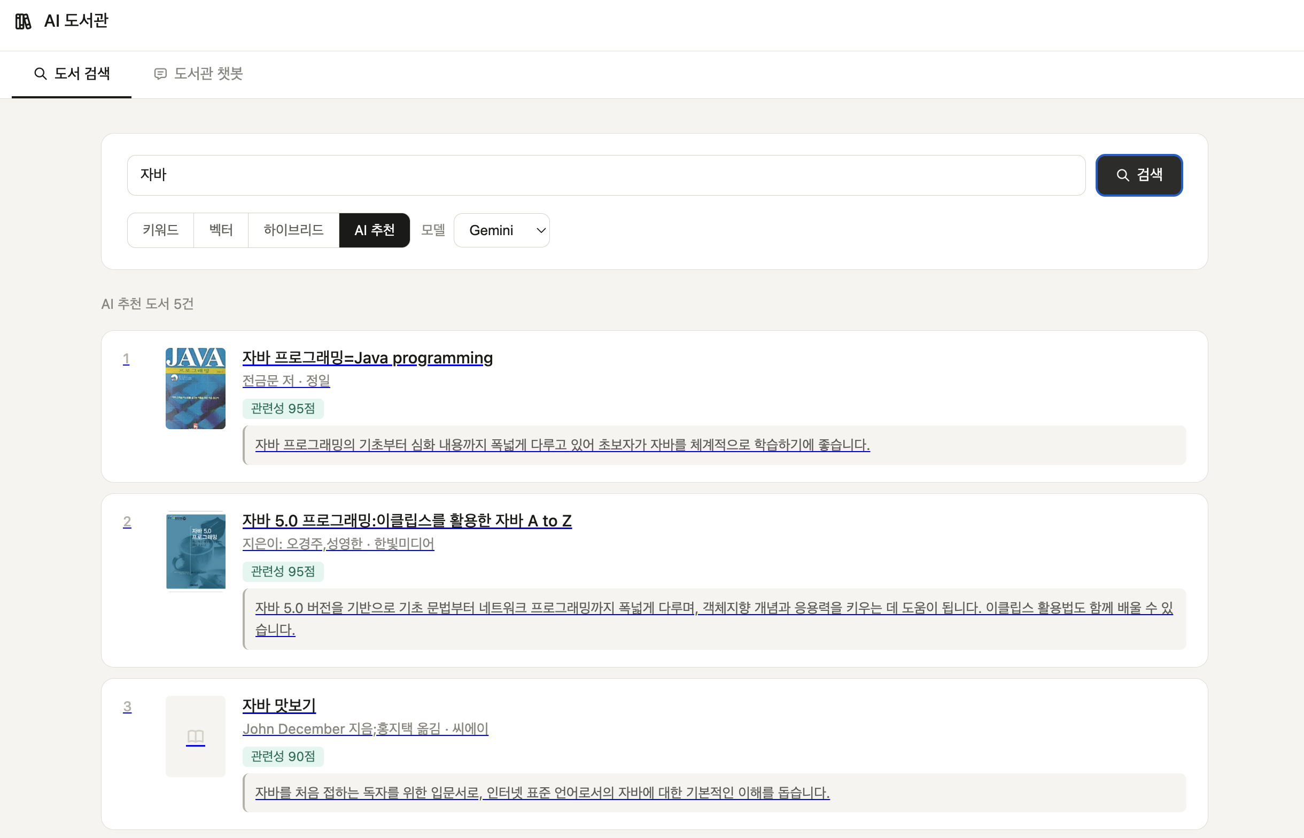
04
프로젝트 수행 경과

Slide 19
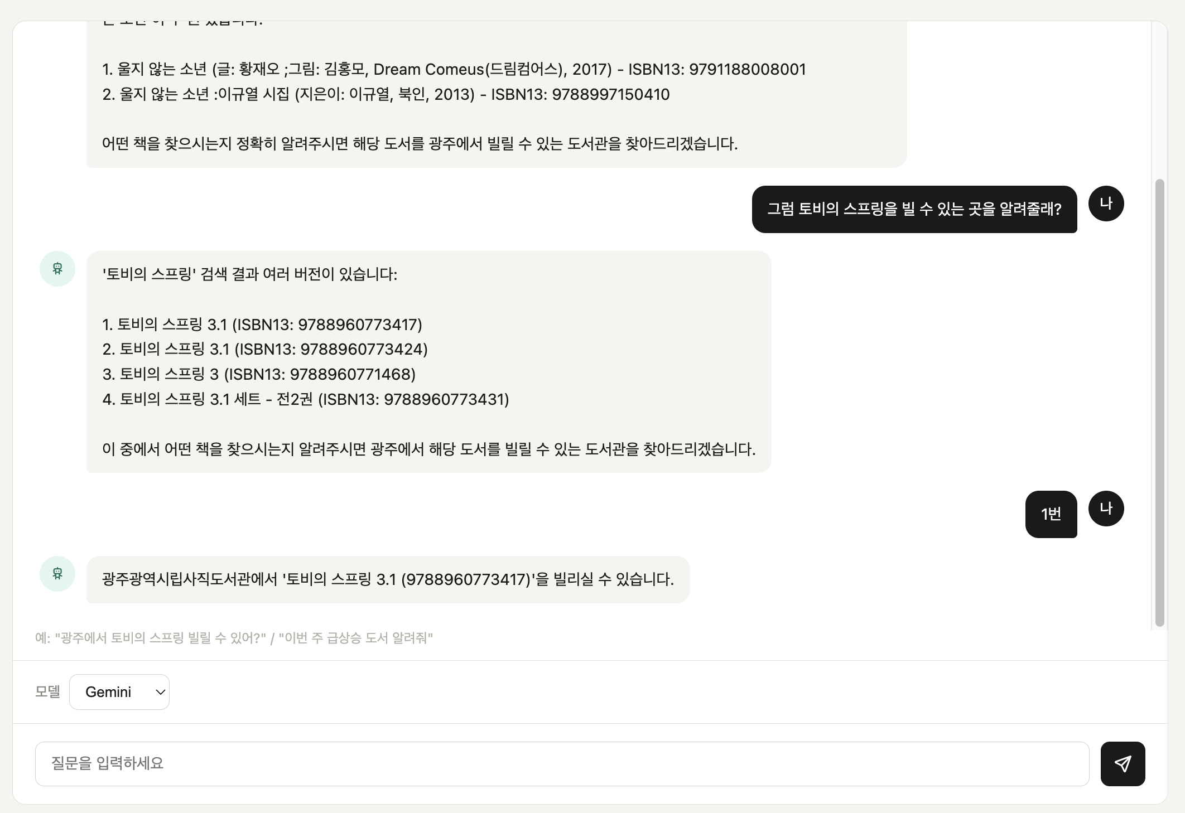
04
프로젝트 수행 경과

Slide 20

04
프로젝트 수행 경과

Slide 21
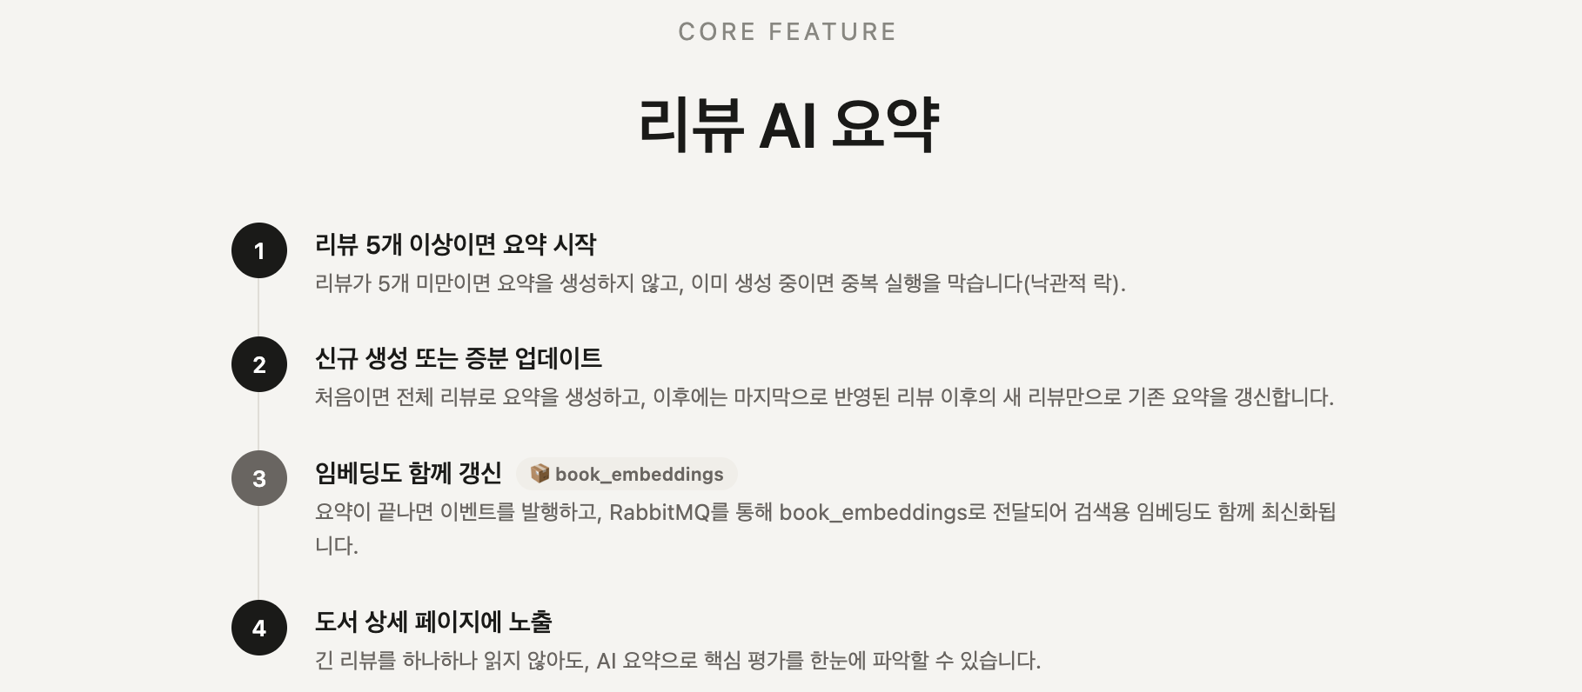
04
프로젝트 수행 경과

Slide 22
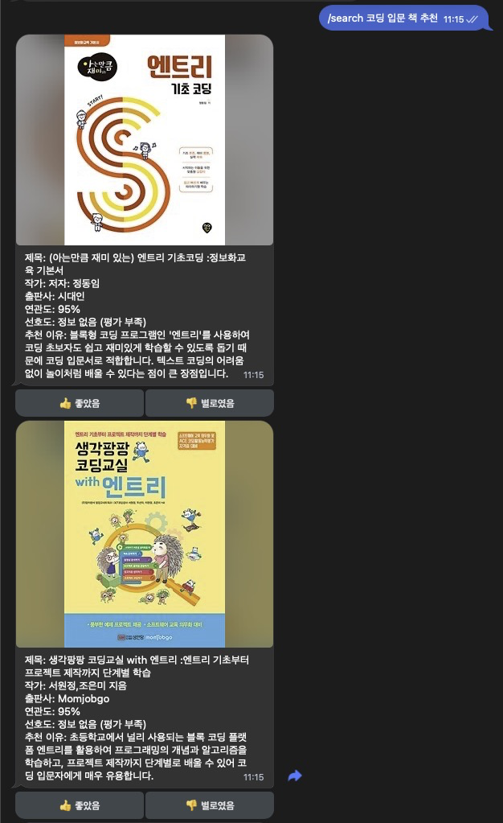
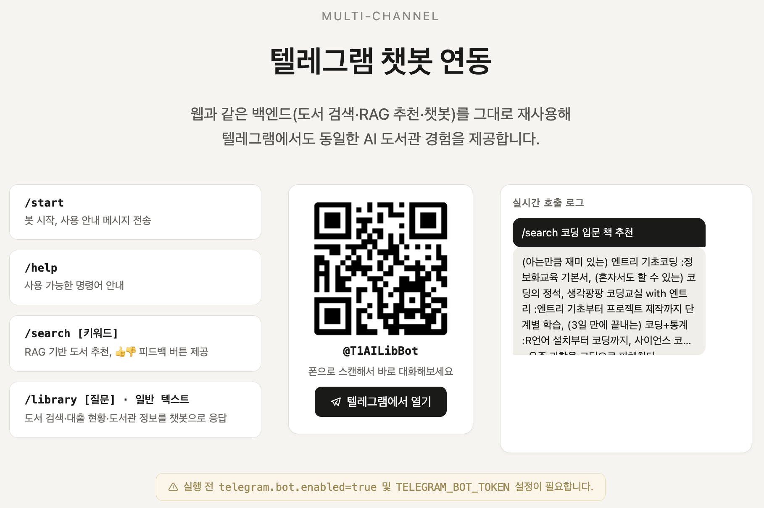
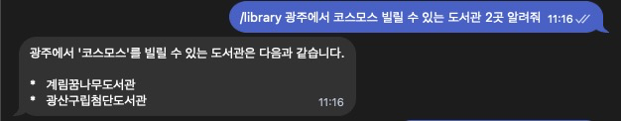
04
프로젝트 수행 경과

Slide 23
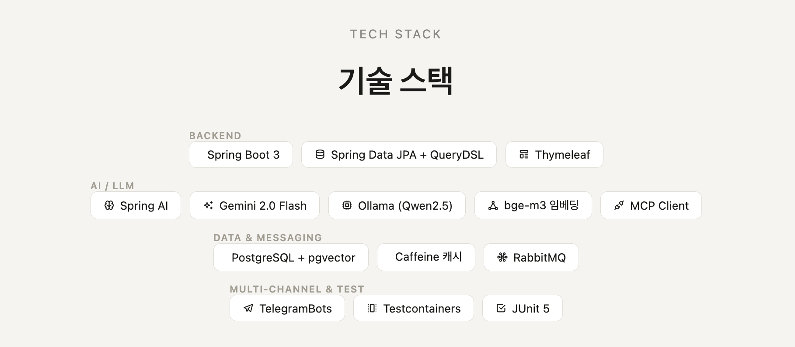
04
프로젝트 수행 경과

Slide 24
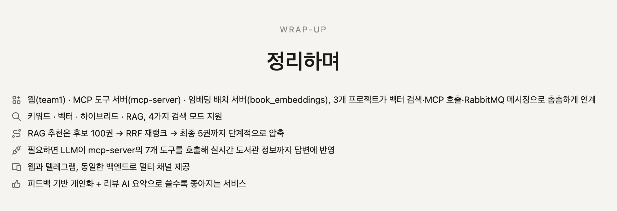
04
프로젝트 수행 경과

Slide 25
05
자체 평가 의견
기획 의도와의 부합 정도 및 달성도:
자연어 기반 도서 추천(RAG), MCP Server를 통한 도서관 실시간 정보 조회, 텔레그램 봇, 피드백 개인화, 리뷰 AI 요약 등 기획한 핵심 기능을 대부분 구현하였다. 다만, Ollama 모델의 Tool Calling 안정성 문제로 챗봇 응답 품질이 기대에 미치지 못한 부분이 있었으며, 시맨틱 캐싱이 인메모리 방식으로 구현되어 서버 재시작 시 초기화되는 한계가 있었다.
완성도 평가 (10점 만점):
7.5 / 10
기능 구현 완성도는 높으나, Ollama Tool Calling 안정성, 시맨틱 캐싱 영속성, 일부 UI 이슈 등 개선 여지가 남아있어 7.5점으로 평가한다.

Slide 26
05
자체 평가 의견
잘한 부분:
키워드/벡터/하이브리드 검색을 병렬로 처리하고 RRF로 결합하는 검색 시스템과, RAG 파이프라인에 시맨틱 캐싱과 임베딩 캐싱을 적용하여 성능을 최적화한 부분이 잘 구현되었다.
또한, 도서관 정보나루 API를 MCP Server로 직접 구현하여 AI가 Tool Calling으로 실시간 도서관 정보를 조회하는 구조를 완성한 것도 의미 있는 성과이다.
아쉬운 점:
Ollama 모델이 Tool Calling 시 ISBN을 임의로 추측하거나 반복 호출하는 문제가 완전히 해결되지 않았다. 물론, Gemini 모델로 변경하면 해결되겠으나, 약소한 환경에서의 구현 또한 완벽히 풀어내지 못한 아쉬움이 있다.
시맨틱 캐싱이 ConcurrentHashMap을 통한 인메모리 방식이라 서버 재시작 시 초기화되고, 일부 UI 스타일 이슈도 남아있다.

Slide 27
05
자체 평가 의견
추후 개선점:
시맨틱 캐시를 pgvector DB에 영속화하여 서버 재시작 후에도 유지
Ollama Tool Calling 안정성 향상을 위한 프롬프트 엔지니어링 고도화
일반 검색(키워드/벡터/하이브리드)에 Caffeine @Cacheable 적용
도서관 소장 여부 조회 시 병렬 처리 성능 추가 튜닝
느낀 점 및 경험한 성과:
Spring AI와 MCP 프로토콜을 처음 다루면서 LLM을 실제 서비스에 통합하는 과정의 복잡성과 가능성을 동시에 경험하였다.
특히, RAG 파이프라인 설계, Tool Calling 디버깅, 프롬프트 엔지니어링 등 단순 API 호출을 넘어 AI를 서비스에 깊게 통합하는 실전 경험을 쌓을 수 있었다.

